Slide 1

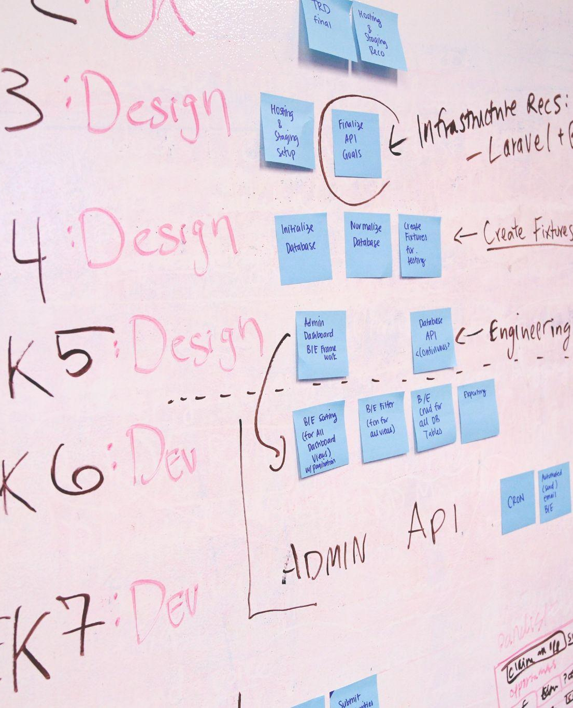







Scrum por dentro
Inicio
1
Estructura Scrum
2
Responsabilidades del Scrum Team
Scrum por dentro
3
Eventos del Scrum
4
Artefactos y compromisos
Scrum funciona como un sistema en el que personas, momentos de inspección y elementos de trabajo se conectan para avanzar hacia un objetivo y generar valor.
5
Integración y aprendizaje
Actividad
Comprueba lo aprendido
Comenzar
Créditos
Equipo de producción

Slide 2
Scrum por dentro
Inicio
Mapa de navegación
1
Estructura Scrum
Elige por dónde comenzar
2
Responsabilidades del Scrum Team
1. Estructura Scrum
2. Responsabilidades del Scrum Team
3. Eventos del Scrum
3
Eventos del Scrum
Todo está conectado
¿Quién hace qué?
El ritmo de Scrum
4
Artefactos y compromisos
4. Artefactos y compromisos
5. Integración y aprendizaje
Actividad
5
Integración y aprendizaje
El trabajo se hace visible
Las piezas se conectan
Comprueba lo aprendido
Actividad
Comprueba lo aprendido
Usa Inicio para volver a este menú desde cualquier otra sección.
Créditos
Equipo de producción
Anterior
Siguiente

Slide 3




Scrum por dentro
Inicio
Tema 2 · Estructura del sistema
1
Estructura Scrum
1. Todo está conectado
2
Responsabilidades del Scrum Team
Tres componentes, un mismo sistema: cómo se articulan para organizar el trabajo del equipo.
3
Eventos del Scrum
Responsabilidades
Eventos
Artefactos
4
Artefactos y compromisos
¿Quiénes hacen posible el trabajo?
¿Cuándo planificamos, inspeccionamos y adaptamos?
¿Qué hace visible el trabajo y el valor generado?
5
Integración y aprendizaje
¿Qué nos plantea?
Ningún componente funciona de manera aislada: Scrum adquiere sentido en la relación entre ellos, no en su cumplimiento individual.
Actividad
Comprueba lo aprendido
Componentes aislados
≠
Sistema interdependiente
Créditos
Equipo de producción
Anterior
Siguiente

Slide 4



Scrum por dentro
Inicio
Tema 2 · Estructura del sistema
1
Estructura Scrum
2. ¿Quién hace qué?
2
Responsabilidades del Scrum Team
Las responsabilidades en el Scrum Team: un equipo orientado a objetivos compartidos.
3
Eventos del Scrum
Product Owner
Scrum Master
Developers
4
Artefactos y compromisos
Maximiza el valor del producto y gestiona eficazmente el Product Backlog.
Favorece la comprensión y aplicación de Scrum, y contribuye a mejorar la efectividad del equipo.
Crean un incremento utilizable y adaptan su plan de trabajo durante cada Sprint.
5
Integración y aprendizaje
¿Qué nos plantea?
El equipo trabaja de manera colaborativa hacia objetivos compartidos. Cada responsabilidad tiene un propósito particular, pero ninguna genera valor de manera aislada.
Actividad
Comprueba lo aprendido
Jerarquía fragmentada
≠
Responsabilidades compartidas
Créditos
Equipo de producción
Anterior
Siguiente

Slide 5
Scrum por dentro
Inicio
Tema 2 · Estructura del sistema
1
Estructura Scrum
3. Product Owner: mantener el foco en el valor
2
Responsabilidades del Scrum Team
Responsabilidad orientada a maximizar el impacto y orientar las prioridades del producto.
¿Cómo contribuye?
3
Eventos del Scrum
Comunica el Product Goal de manera clara y compartida para alinear los esfuerzos.
1
Foco principal
2
Ordena y prioriza los elementos del Product Backlog en función del valor que aportan.
4
Artefactos y compromisos
Maximizar el valor del producto
3
Favorece que el backlog sea visible, transparente y comprendido por todo el equipo y las partes interesadas.
5
Integración y aprendizaje
¿Qué nos plantea?
Decidir qué resulta más valioso también implica establecer prioridades. No se trata de intentar abarcarlo todo, sino de elegir conscientemente qué entrega genera el mayor impacto.
Actividad
Comprueba lo aprendido
Acumular peticiones
≠
Priorizar por valor real
Créditos
Equipo de producción
Anterior
Siguiente

Slide 6

Scrum por dentro
Inicio
Tema 2 · Estructura del sistema
1
Estructura Scrum
4. Scrum Master: hacer posible Scrum
2
Responsabilidades del Scrum Team
El Scrum Master contribuye a que Scrum sea comprendido y aplicado de manera efectiva.
¿Cómo hace posible el trabajo?
3
Eventos del Scrum
1
Facilita conversaciones, acuerdos y eventos para que cumplan su propósito.
2
Orienta al equipo y a la organización en los principios y valores de la agilidad.
Liderazgo servicial
4
Artefactos y compromisos
Ayuda a remover obstáculos que frenan el avance del Scrum Team.
Hacer posible Scrum
3
Al servicio de la efectividad del equipo.
4
Promueve la mejora continua de las prácticas y la efectividad colectiva.
5
Integración y aprendizaje
¿Qué nos plantea?
No dirige al equipo como un jefe tradicional; favorece las condiciones y la cultura necesarias para que el Scrum Team pueda autoorganizarse y trabajar con mayor efectividad.
Actividad
Comprueba lo aprendido
Jefe o supervisor tradicional
≠
Líder que facilita y remueve obstáculos
Créditos
Equipo de producción
Anterior
Siguiente

Slide 7
Scrum por dentro
Inicio
Tema 2 · Estructura del sistema
1
Estructura Scrum
5. Developers: convertir objetivos en resultados
2
Responsabilidades del Scrum Team
Transforman las prioridades seleccionadas en un incremento utilizable durante el Sprint.
¿Cómo contribuyen al resultado?
3
Eventos del Scrum
1
Planifican el trabajo: analizan los ítems seleccionados y definen cómo abordarlos en el Sprint.
2
Adaptan el Sprint Backlog: ajustan su plan de trabajo de manera continua según el avance y los hallazgos.
Foco técnico
4
Artefactos y compromisos
3
Mantienen la calidad: aplican buenas prácticas técnicas, realizan pruebas y aseguran un trabajo bien hecho.
Crear un incremento utilizable y con alta calidad
4
Construyen el Incremento: entregan un resultado funcional, utilizable y que aporta valor al producto.
5
Integración y aprendizaje
¿Qué nos plantea?
Su responsabilidad se orienta a convertir el objetivo del Sprint en un resultado concreto, utilizable y verificado en la realidad.
Actividad
Comprueba lo aprendido
Ejecutar tareas aisladas
≠
Entregar incrementos útiles
Créditos
Equipo de producción
Anterior
Siguiente

Slide 8




Scrum por dentro
Inicio
Tema 2 · Estructura del sistema
1
Estructura Scrum
6. El ritmo de Scrum
2
Responsabilidades del Scrum Team
El Sprint contiene eventos que crean oportunidades formales para inspeccionar y adaptar.
Ciclo del Sprint Inspeccionar · Adaptar · Generar valor
3
Eventos del Scrum
4
Artefactos y compromisos
Sprint Planning
Daily Scrum
Sprint Review
Sprint Retrospective
Define por qué el Sprint es valioso, qué puede realizarse y cómo se abordará el trabajo.
Permite inspeccionar el progreso hacia el Sprint Goal y adaptar el plan cuando sea necesario.
Permite inspeccionar el resultado del Sprint y analizar posibles adaptaciones futuras con los interesados.
Permite analizar cómo trabajó el equipo y planificar mejoras en calidad y efectividad.
5
Integración y aprendizaje
¿Qué nos plantea?
Todos estos eventos ocurren dentro del Sprint, que funciona como el ciclo que contiene el trabajo necesario para convertir ideas en valor.
Actividad
Comprueba lo aprendido
Reuniones burocráticas
≠
Espacios formales de adaptación
Créditos
Equipo de producción
Anterior
Siguiente

Slide 9

Scrum por dentro
Inicio
Tema 2 · Estructura del sistema
1
Estructura Scrum
7. Del plan al aprendizaje
2
Responsabilidades del Scrum Team
Cuatro momentos sincronizados para observar el avance y adaptar las decisiones del equipo.
3
Eventos del Scrum
Sprint Planning
Daily Scrum
Sprint Review
Sprint Retrospective
4
Artefactos y compromisos
¿Qué buscamos lograr?
¿Cómo estamos avanzando?
¿Qué resultado obtuvimos?
¿Cómo podemos mejorar?
Bucle adaptativo · Siguiente Sprint
5
Integración y aprendizaje
¿Qué nos plantea?
Cada evento genera una oportunidad formal para observar, aprender y ajustar. El valor del marco no está en realizar reuniones por inercia, sino en la capacidad de utilizar la información obtenida para orientar las siguientes decisiones.
Actividad
Comprueba lo aprendido
Repetición mecánica
≠
Aprendizaje continuo del equipo
Créditos
Equipo de producción
Anterior
Siguiente

Slide 10
Scrum por dentro
Inicio
Tema 2 · Estructura del sistema
1
Estructura Scrum
8. El trabajo se hace visible
2
Responsabilidades del Scrum Team
Scrum utiliza tres artefactos para representar trabajo o valor. Exploremos qué hace visible cada uno y a qué compromiso responde.
3
Eventos del Scrum
Product Backlog
Sprint Backlog
Incremento
Lista ordenada y emergente de lo que se necesita para el producto.
Integra el objetivo, elementos elegidos y el plan de trabajo.
Resultado concreto que se integra con los anteriores.
4
Artefactos y compromisos
Compromiso
Compromiso
Compromiso
Product Goal: Hacia qué objetivo avanzamos.
Sprint Goal: Propósito que orienta el Sprint.
Definition of Done: Criterios de calidad del incremento.
5
Integración y aprendizaje
¿Qué nos plantea?
Cada artefacto contiene un compromiso asociado que refuerza la transparencia y el foco: sin una meta clara o un estándar de calidad, el trabajo pierde rumbo y valor.
Actividad
Comprueba lo aprendido
Documentación estática
≠
Artefactos vivos con compromiso
Créditos
Equipo de producción
Anterior
Siguiente

Slide 11
Scrum por dentro
Inicio
Tema 2 · Estructura del sistema
1
Estructura Scrum
9. Las piezas se conectan
2
Responsabilidades del Scrum Team
Cómo interactúan personas, artefactos y eventos para transformar ideas en valor continuo.
Nivel 1 · Definición y planificación
3
Eventos del Scrum
Product Owner
Product Backlog
Sprint Planning
Sprint Backlog
prioriza valor
orienta qué necesitamos
seleccionamos y planificamos
organiza el trabajo
Nivel 2 · Ejecución, entrega y aprendizaje
4
Artefactos y compromisos
Sprint
Incremento
Review + Retrospective
desarrollamos + inspeccionamos + adaptamos
generamos un resultado utilizable
aprendemos y mejoramos
5
Integración y aprendizaje
Retorno al siguiente Sprint
¿Qué nos plantea?
Scrum conecta objetivos, trabajo, resultados y aprendizaje en ciclos sucesivos.
Actividad
Comprueba lo aprendido
Engranajes aislados
≠
Cadena continua de valor
Créditos
Equipo de producción
Anterior
Siguiente

Slide 12
Scrum por dentro
Inicio
Tema 2 · Estructura del sistema
1
Estructura Scrum
10. Scrum funciona como sistema
2
Responsabilidades del Scrum Team
No son piezas aisladas: la articulación que da sentido a la agilidad en equipo.
Responsabilidades
Eventos
Artefactos
3
Eventos del Scrum
Organizan quién asume cada compromiso y cómo contribuye al valor del producto.
Crean oportunidades formales para inspeccionar y adaptar el trabajo.
Hacen visible el trabajo y el valor generado, y permiten tomar decisiones con evidencia.
4
Artefactos y compromisos
Product Owner
Developers
Sprint Planning
Daily Scrum
Product Backlog
Sprint Backlog
Scrum Master
Sprint Review
Sprint Retrospective
Incremento
5
Integración y aprendizaje
Nota. Elaboración basada en Schwaber y Sutherland (2020).
¿Qué nos plantea?
Comprender Scrum implica reconocer las conexiones: quiénes participan, qué hacen visible, cuándo revisan los resultados y cómo utilizan lo aprendido para decidir el siguiente paso.
Actividad
Comprueba lo aprendido
Piezas aisladas
≠
Sistema articulado de valor
Créditos
Equipo de producción
Anterior
Siguiente

Slide 13
Scrum por dentro
Inicio
Comprueba lo aprendido
1
Estructura Scrum
¿Cuál de las siguientes opciones describe correctamente cómo se articulan los componentes de Scrum?
2
Responsabilidades del Scrum Team
Marco Scrum: responsabilidades, eventos y artefactos como sistema integrado.
3
Eventos del Scrum
Selecciona una respuesta para comprobarla
A · Los eventos sustituyen los artefactos cuando se necesita modificar el plan.
4
Artefactos y compromisos
B · Las responsabilidades, eventos y artefactos funcionan de manera independiente.
5
Integración y aprendizaje
C · Las responsabilidades organizan la participación, los eventos permiten inspeccionar y adaptar, y los artefactos hacen visible el trabajo y el valor.
Actividad
Comprueba lo aprendido
D · Los artefactos determinan funciones y establecen cuándo realizar los eventos.
Créditos
Equipo de producción
Anterior
Siguiente

Slide 14
Scrum por dentro
Inicio
1
Estructura Scrum
Respuesta correcta
2
Responsabilidades del Scrum Team
¡Muy bien!
3
Eventos del Scrum
✓
En Scrum, responsabilidades, eventos y artefactos se relacionan como parte de un mismo sistema para hacer visible el trabajo, inspeccionar los resultados y favorecer la adaptación.
4
Artefactos y compromisos
5
Integración y aprendizaje
Actividad
Comprueba lo aprendido
Continuar
Créditos
Equipo de producción
Anterior
Siguiente
Anterior
Siguiente

Slide 15
Scrum por dentro
Inicio
Retroalimentación
1
Estructura Scrum
Respuesta a revisar
2
Responsabilidades del Scrum Team
Revisemos nuevamente
3
Eventos del Scrum
↺
Revisemos nuevamente la presentación. Los componentes de Scrum no funcionan de manera aislada ni se sustituyen entre sí. Identifiquemos qué función cumplen las responsabilidades, los eventos y los artefactos dentro del marco de trabajo.
4
Artefactos y compromisos
5
Integración y aprendizaje
Volver a intentar
Actividad
Comprueba lo aprendido
Créditos
Equipo de producción
Anterior
Siguiente
Anterior
Siguiente

Slide 16
Scrum por dentro
Inicio
Créditos
1
Estructura Scrum
Créditos de producción y postproducción
2
Responsabilidades del Scrum Team
Coordinación general
Experto temático
Luz Dary Morales Galvis
Diana María Velázquez García
3
Eventos del Scrum
Diseñador de la experiencia virtual de aprendizaje
Corrección de estilo
Julieta Márquez Gutiérrez
Julieta Márquez Gutiérrez y Sergio Andrés Ocampo Rivera
4
Artefactos y compromisos
Validación pedagógica
Diseño gráfico
Sandra Patricia Hoyos Sepúlveda
Andrea Valentina Roa Orozco
5
Integración y aprendizaje
Desarrollo de interactivos
Disposición y ensamble
Paola Andrea Quintero Aguilar
Samayda Herrera Betancur
Actividad
Comprueba lo aprendido
Proyecto C.I. 278 de 2026 · @Medellín — SAPIENCIA · Última actualización: octubre de 2026
Créditos
Equipo de producción
Anterior
Anterior

